Slide 1
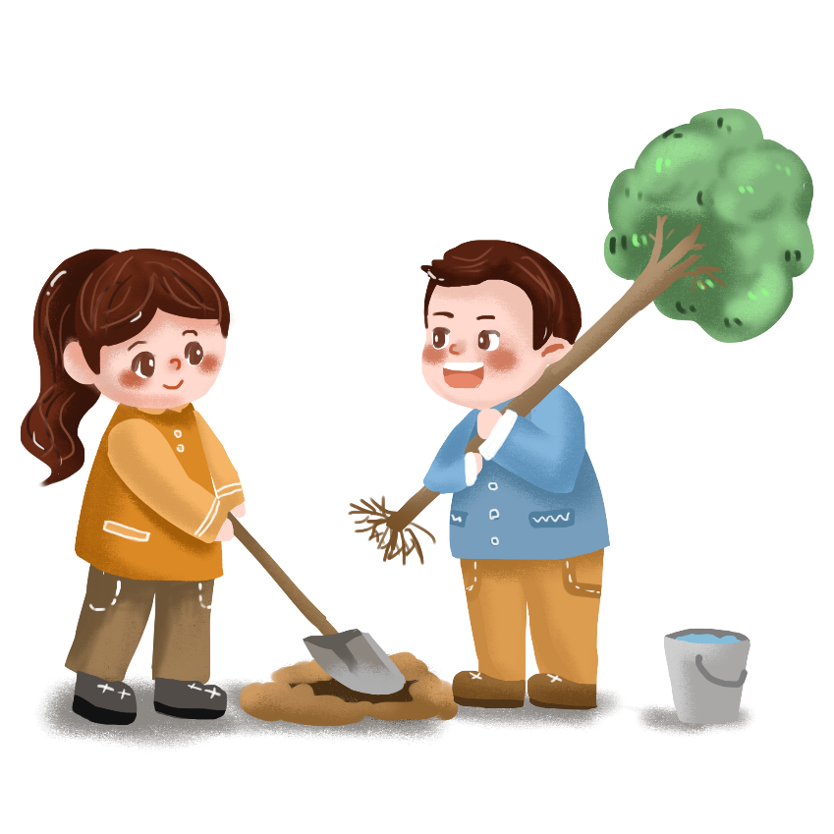

TOÁN
LUYỆN TẬP
TRANG 58
TOÁN
LUYỆN TẬP
TRANG 58

Slide 2

Yêu Cầu Cần Đạt
Ôn tập nhân nhẩm với 10,100,1000...
Thực hiện thành thạo các phép tính với số thập phân

Slide 3

Môi trường đang ngày càng ô nhiễm, hậu quả là biến đổi khí hậu, thiên tai, dịch bệnh xảy ra thường xuyên hơn. Hãy góp sức của mình để bảo vệ môi trường bằng cách trồng thật nhiều cây xanh nhé!
Với mỗi nhiệm vụ, khi hoàn thành bạn sẽ nhận được các vật dụng để trồng cây xanh đấy

Slide 4


Nhiệm vụ 1: Tìm dụng cụ trồng cây
Nhiệm vụ 2: Trồng cây
Nhiệm vụ 3: Chăm sóc cây

Slide 5




Nhiệm vụ 1: Tìm dụng cụ trồng cây
1a) Tính nhẩm:
1,48 x 10 =
15,5 x 10 =
512
2,571 x 1000 =
0,1 x 1000 =
2571
14,8
5,12 x 100 =
0,9 x 100 =
155
90
100

Slide 6


Nhiệm vụ 2: Trồng cây
Baøi 2. Ñaët tính roài tính:
7,69 x 50; b) 12,6 x 800
7,69
50
12,6
800
x
x
384,50
10080,0

Slide 7


Nhiệm vụ 3: Chăm sóc cây
Toùm taét
10,8km
9,52km
...?km
+
...?km
=
... ?km

Slide 8
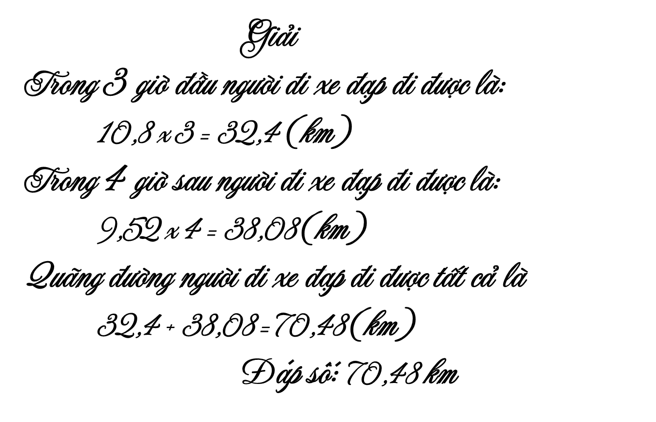


Slide 9
TẠM BIỆT NHÉ!

